Slide 2
Inhaltsverzeichnis
Ausgangslage
Projektorganisation
Projektziele
Meilensteine
Aufgabenverteilung
TechStack
Projektübersicht & Zeitplan

Slide 3
Ausgangslage
Handy-App für Android
Verwaltung des Ertrags der PV-Anlage
Diagramme & Konfigurationsmöglichkeiten
Vorhandene Software-Lösung
Eingeschränkte Funktionalität & geringe Flexibilität
Grundidee: Entwicklung einer eigenständigen Softwarelösung
Erweiterbarkeit & Sicherheit für den Auftraggeber essenziell

Slide 4
Projektorganisation
Auftraggeber
Andreas Hechenberger (Privatperson)
Betreuer
Mag. (FH) Gröbl Robert
Dipl.-Ing. (FH) Eigner Raimund
Team
Jonas Aberger
Fabian Haslinger
Tim Hechenberger

Slide 5
Projektziele
MUSS ZIELE
SOLL ZIELE
KANN ZIELE

Slide 6
MUSS ZIELE
Backend-Applikation
PV-Anlage- / IoT- / Frontend-Schnittstellen (inkl. Externe APIs)
Verwaltung der zentralen Steuerungslogik
Laufende Protokollierung: Einspeisung / Verbrauch
Log der Steuerentscheidungen
Lokale DB zur konsistenten Speicherung
Frontend-Applikation
PV-Ertrag, Wallbox-Ladestand, Strompreis, Gesamt-/Einzelverbrauch
Simple Ladepriorität, Boiler-Zyklen, flexible Verbrauchs-/Ertragskurven

Slide 7
SOLL ZIELE
Backend-Applikation
Ausbau Ladeprioritätssystem mit multiplen Verbrauchern
Intelligente Ladeziele für E-Auto / Nacht-Strom Logik
Sommer / Winter – Modus für den Wasserboiler
Frontend-Applikation
Betrag für die Einspeisevergütung (externe API)

Slide 8
KANN ZIELE
Backend-Applikation
Eventuelle Optionen für weitere Nutzer
Nutzung außerhalb des Heimnetzwerkes
Frontend-Applikation
Zusätzliche iOS-Variante

Slide 9
Meilensteine
Meilenstein | Datum
Fertigstellung Planung | 26.09.2025
Fertigstellung Recherche | 26.09.2025
Fertigstellung Design & Vorbereitung | 31.10.2025
Fertigstellung Demoumgebung | 06.02.2025
Test & Inbetriebnahme | 27.02.2025
Projektende | 07.04.2025

Slide 10
Aufgabenverteilung
Jonas Aberger
Fabian Haslinger
Tim Hechenberger
Administrative Tätigkeiten
Backend-Unterstützung
Frontend-Unterstützung
Frontend-Developer
Backend-Developer
Kontaktperson für Auftraggeber
UI Design

Slide 11
TechStack
Backend
Programmiersprache: Python
Backend-Application: Flask + Swagger UI
Datenbank: InfluxDB 2 (Docker)
Systeme: Raspberry PI, PV-Anlage, (E-Go Wallbox, Boiler)
VPN: Tailscale
Frontend
React Native & React-Expo

Slide 12
Projektübersicht

Slide 13
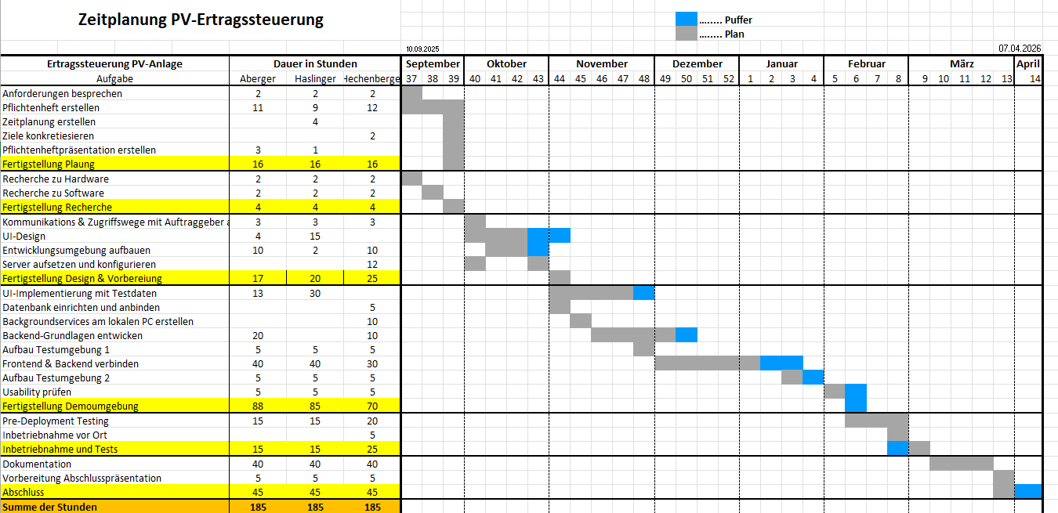
Zeitplan

Slide 14
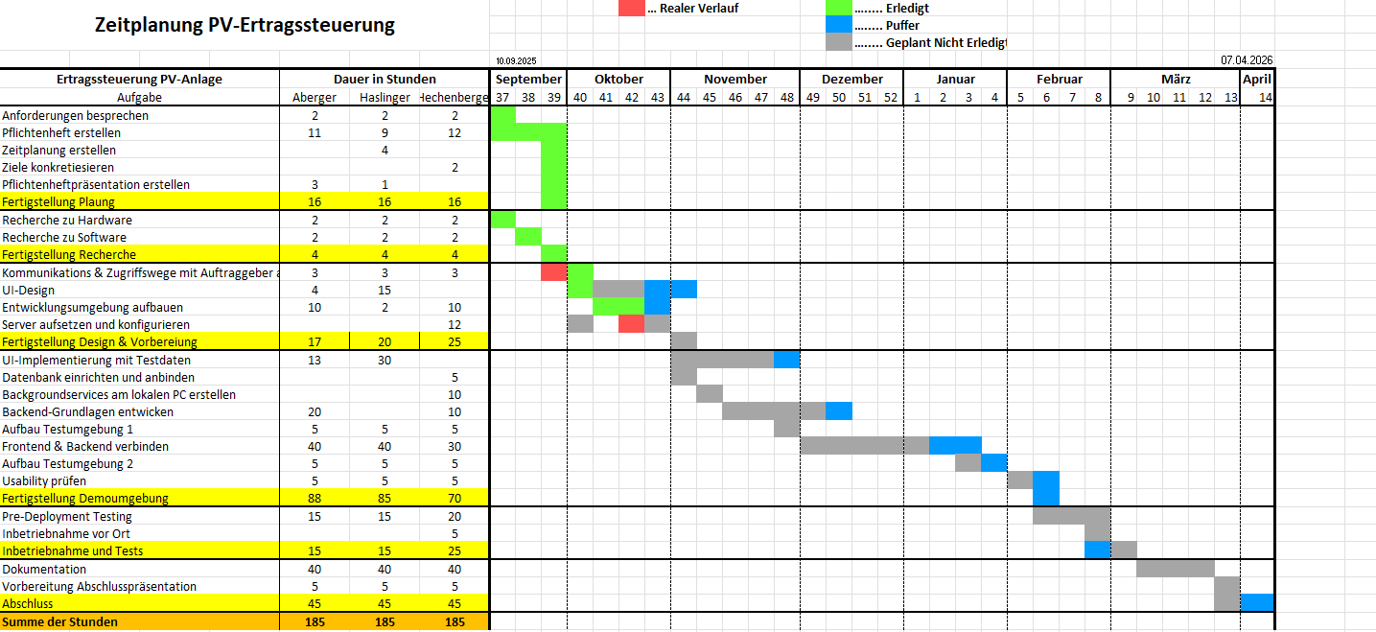

Slide 15
Danke für Eure Aufmerksamkeit

